Slide 1

VIRALIZA
VENTURE STUDIO UINN
Programa de financiamiento especializado para startups.
CLASE N° 1.4
Casos en crecimiento de Startups
Inti Núñez Ursic
intinunez@udec.cl

Slide 2

“El pesimista ve la dificultad en cada oportunidad; el optimista ve la oportunidad en cada dificultad”.
Winston Churchill

Slide 3
Caso 4
Armando un portafolio en Capital de riesgo

Slide 4
Guía de ejercicios
EJERCICIO 4
Caso 4: Armando un portafolio en Capital de riesgo
Un fondo de capital de riesgo en inversiones de fase temprana (Early stage) lo contacta pues está buscando inversiones en Biobío y le han dicho que hay buenas tecnologías y oportunidades en la Universidad de Concepción.
Le señala que su tesis de inversión son ScaleUp, es decir, necesitan modelo de negocios viable, y que sus inversiones son en de entre USD$ 400 mil a USD$ 700 mil, con participaciones entre el 15 a 25%, con los fundadores participando en no menos del 50%.
A Ud. Le parece muy interesante porque hay un premio por cada inversión que es el equivalente a seis sueldos de lo que Ud. Gana, y piensa ir al Caribe con eso. Se pone a trabajar.
Alguien que ya ha trabajado en esto le comenta “para lograr un deal (acuerdo de inversión) debes llevar 10 para que tomen uno, y la perspectiva de ellos es lograr 4 deals en 2 años.
Un prospecto es muy interesante, sin embargo, la familia de un fundador posee en 40% de la empresa y no participa. Ud. ve que esto será un problema para cumplir el perfil.
Caso supuesto.
¿Cuál es el perfil de lo que comienza a buscar? Etapa, TRL.
¿Cuáles son los rangos de valorización? ¿Cuál es el máximo de % de otros inversionistas que debería aceptar?
¿Le conviene trabajar en esta función? ¿Cómo podrían mejorarle la oferta?
¿Cómo puede solucionar el tema de la participación familiar?

Slide 5
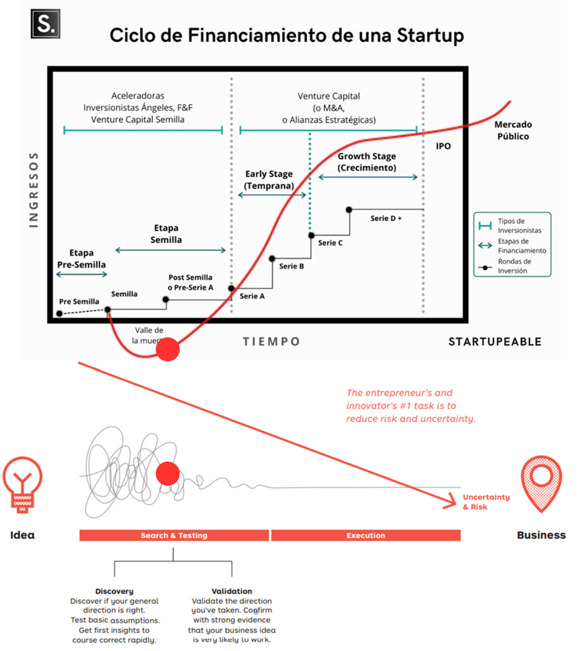
Guía de ejercicios
SOLUCIÓN EJERCICIO 4
1
¿Cuál es el perfil de lo que comienza a buscar?
2
¿Cuáles son los rangos de valorización? ¿Cuál es el máximo de % de otros inversionistas que debería aceptar?
El perfil de casos es:
Final de startup, inicio scaleup, significa con ventas efectivas, product market fit logrado.
Inversiones seed, familia y ángeles.
TRL 7 y más, tecnología como componente del modelo de negocios.
En esta etapa existe el producto y el cliente, aunque el modelo de negocios se puede perfeccionar. El equipo esta iniciando la especialización en sus cargos, y requiere ir formalizando muchas de sus funciones.
La tasa de crecimiento es de 2 dígitos.
Para sacar el rango de valorización estás están expresadas postmoney. Entonces se toman los rangos con el máximo de participación al menor ticket (inversión), y la menor participación al mayor ticket.
En este caso:
Participación buscada | Inversión (ticket) | Valorización postmoney | Máximo otros inversionistas
25% | USD$ 400.000.- | USD$ 1,60 mill | 25%
15% | USD$ 700.000.- | USD$ 4,67 mill | 35%

Slide 6
Guía de ejercicios
SOLUCIÓN EJERCICIO 4
3
¿Le conviene trabajar en esta función? ¿Cómo podrían mejorarle la oferta?
4
¿Cómo puede solucionar el tema de la participación familiar?
Para comparar las 2 opciones debe tener un valor esperado de flujo y una tasa de riesgo.
Como se vio en la respuesta 2, el máximo de otros inversionistas es de 25% o 35%. Por esto, a la familia que participa con un 40% se le puede solicitar:
Comprar directamente (cash out) su parte en la proporción que los habilite, es decir, un 15% o un 5%.
Que cedan su participación a los fundadores o les vendan directamente, en los porcentajes exigidos.
Que acepten una dilución mayor de sus acciones contra condiciones preferentes de salida futura, o venta a un precio mínimo acordado a futuro.
Pacto de venta en el porcentaje exigido a la empresa a un precio acordado al momento del ingreso de capital.
Opción | Sueldo | N° esperado | Tasa de riesgo | VE anual
Trabajo actual | X | 12 | 5% | 12X * 95%
Analista VC | 6X | 2 | 20% | 12X * 80%
Básicamente, una forma de comparación es por Valor Esperado. Como vemos, la promesa de ingreso es igual pero el riesgo es distinto (el sistema es perfectible conociendo mejor las probabilidades). Ud. puede buscar cambiar las formas de ingreso –sueldo con componente fijo y otro variable-, mejorar el premio, asegurar una cantidad de deals por año, participación en los acuerdos (stock options). Todos los mecanismos que tiendan a mejorar la oferta sobre su sueldo actual.

Slide 7
Caso 7
GreenCharge (energía y movilidad eléctrica)

Slide 8
Guía de ejercicios
EJERCICIO 7
Caso 7: GreenCharge (energía y movilidad eléctrica)
Hace un tiempo un emprendedor tecnológico los visitó, y comentaba:
  “Vengo de China, y es impresionante como están avanzando los autos eléctricos, ellos están seguros de de que la electromovilidad será estándar en unos 10 años.
  Pero algo me dio muchas ideas… fui a ver las formas de carga y la prospectiva, la hoja de ruta de su desarrollo, y los puntos de carga no son invasivos, estarán en las casas, estacionamientos de supermercados, hoteles, oficinas, parqueaderos, distribuidos… es decir, desaparecerá el concepto de estaciones de servicio, donde se carga combustible. Quiero hacer negocios con esto”.
Así, desarrollo una startup de instala de estaciones de carga rápida para vehículos eléctricos en autopistas, de mínimo espacio, mejor distribuidas que las de combustible. Se ha definido como una primera etapa, luego irá sobre las ciudades.
Ha invertido US$300k (fondos propios + CORFO), ya cuenta con 5 estaciones piloto en operación, genera US$100.000.- anuales en ingresos, el primer año se calcula un EBIDTA del 10% y esta buscando levantar US$2.000.000.- para expandir en 20 estaciones –la instalación demora 6 meses-, luego van doblando os puntos cada año. Cada estación genera USD$ 50.000.- venta anual), al segundo año, se espera un EBIDTA del 20% y al tercer año un 30% de EBIDTA, donde se estabiliza.
Basado en un caso supuesto.
¿Cómo se podría validar el modelo central del negocio frente a inversionistas?
Explica 2 métodos de valoración aplicables.
Construya el flujo esperado a 3 años. ¿Cómo avanza la valorización? Ocupe múltiplos de EBIDTA.
Si espera levantar capital con un premoney de US$8M y levantar US$2M ¿Cuál seria su mejor estrategia?

Slide 9
Guía de ejercicios
SOLUCIÓN EJERCICIO 7
1
¿Cómo se podría validar el modelo central del negocio frente a inversionistas?
2
Explica 2 métodos de valoración aplicables
DFC
Descuento de flujo de caja
Lo más correcto es por flujo de caja descontado. Al ser un emprendimiento basado en inversiones en puntos de carga, se puede pensar la expansión por ciudades o avance de autos eléctricos, y mercados.
La etapa de validación consiste en validar el problema (validado por las ventas de autos eléctricos y su necesidad de carga), y luego cliente - solución de un modelo de negocios (product market fit) en 3 temas: factibilidad, deseabilidad y viabilidad, y esto se debe hacer a través de experimentos. Entonces son ejemplos de hipótesis a validar:
Comparables infraestructura tech
Por comparación se puede tomar ejemplos de sistemas en países donde ha avanzado la electromovilidad, y su sistema de carga distribuido.
Hipótesis de factibilidad | ¿Es posible implementar puntos de carga rápida usando poco espacio en lugares dispersos y con cobro automático?
Hipótesis de deseabilidad | ¿Los dueños de autos eléctricos buscan lugares externos a sus hogares para cargar los vehículos? o ¿basta con la carga casera?
Hipótesis de viabilidad | ¿Los puntos de carretera pagan su implementación? O ¿En que lugares hay puntos de carga rentables? ¿Bajo que modelo?
Multiplicadores
EBIDTA
Se puede asumir un avance del flujo de caja, y metas de EBIDTA. Es una integración de los métodos anteriores, se genera un flujo y se obtienen EBIDTA, comparando con países donde existe electromovilidad distribuida (Estados Unidos, California, China).
Los inversionistas podrían exigir experimentos robustos que entreguen evidencia contundente respecto de las hipótesis planteadas.

Slide 10
Guía de ejercicios
SOLUCIÓN EJERCICIO 7
3
Construya el flujo esperado a 3 años. ¿Cómo avanza la valorización? Ocupe múltiplos de EBIDTA 7 y 10 ¿Por qué podría variar el multiplicador de EBIDTA?
4
Si se ocupa para el levantamiento de capital el premoney optimista del año 3 y se espera levantar USD$ 2.000.000.-, calcula el % para el inversionista. ¿Cómo se puede levantar ese capital contra una valorización en el año 3?
Se construyen los flujos con los datos entregados en el enunciado. Al inicio tomando datos del piloto (año1), luego sumando los 20 puntos, y finalmente, doblando la cantidad.
El multiplicador de EBIDTA varia por el sector, la innovación y la credibilidad (percepción de riesgo) del startup.
Se puede hacer como nota convertible al año 3. Es decir, funciona como un crédito, que se convierte en propiedad sólo el año 3.
ITEM/ AÑO | AÑO 1 | AÑO 2 | AÑO 3
Puntos en operación | 5 | 25 | 50
Ingresos | 100.000 | 1.250.000 | 2.500.000
Costos | 90.000 | 1.000.000 | 1.750.000
EBIDTA | 10.000 | 250.000 | 750.000
Valorización 1 (x 7) | 70.000 | 1.750.000 | 5.250.000
Valorización 2 (x10) | 100.000 | 2.500.000 | 7.500.000
Valor postmoney = USD$ 7.500.000.- + USD$ 2.000.000.-
Valor premoney
Inversión
% inversionista = USD$ 2.000.000.- / USD$ 9.500.000.-
% inversionista = 21,05 %

Slide 11
Caso 8
FoodPrint (foodtech sostenible)

Slide 12
Guía de ejercicios
EJERCICIO 8
Caso 8: FoodPrint (foodtech sostenible)
Unos emprendedores la vienen a ver y le comentan:
  “En los alimentos se esta dando una revolución silenciosa, los nuevos consumidores son cada vez más informados, están dispuestos a pagar mejor por buenos productos, son saludables –se cuidan-, y van directamente a los marcos sostenibles. Esto nos parece que nos abre una oportunidad”.
  “Queremos ser los que den trazabilidad verde a los alimentos. La producción esta atomizada, y es ilógico que cada productor genere su plataforma de trazabilidad, los cálculos en la huella de carbono, agua u otras más complejas… entonces nosotros podemos ser esa plataforma tecnológica confiable”.
Así, le presentan una startup que ofrece una plataforma de trazabilidad blockchain de alimentos que se comercializarán en supermercados: mide huella de carbono y consumo de agua de cada producto –desde su inicio de producción hasta el consumidor- y permite a consumidores elegir con información ambiental.
Actualmente, la empresa tiene un piloto con una cadena de retail. En sus planes esta levantar US$1M para desarrollo tecnológico y expansión comercial.
Basado en un caso supuesto.
Explica cómo se crea valor estratégico en este modelo para clientes B2B.
Identifica la etapa de madurez y cómo incide en la valoración.
Diseña una curva de financiamiento en 3 rondas (Seed, Serie A, Serie B).
Si un VC ofrece US$1M con un cap table inicial de 1M acciones, construye el cap table post-inversión suponiendo 20% de equity entregado.

Slide 13
Guía de ejercicios
SOLUCIÓN EJERCICIO 8
1
Explica cómo se crea valor estratégico en este modelo para clientes B2B.
2
Identifica la etapa de madurez y cómo incide en la valoración.
Todos las empresas de alimentos que ofrezcan responsabilidad social y ambiental en su diferenciación, ejemplo: restaurantes, proveedores exclusivos, productores certificados, agroindustria ambientalmente responsable, reatil con líneas de productos exclusivos… la empresa les ofrece trazabilidad con blockchain, especializándose en sensores, medición de variables ambientales in situ y seguridad para la información.
Esta en fase seed (tiene prototipo e hipótesis de clientes), buscando el product market fit, esta es la etapa donde debe realizar experimentos para encajar el producto y desarrollar los clientes.
En esta etapa se priorizan los experimentos:
Encontrar una prueba valida que permita generar evidencia fuerte.
Conseguir los recursos para hacer un experimento valido, en calidad del prototipo y alcance y prueba con clientes.
Afinar el equipo de fundadores que realice el experimento aprendiendo de primera fuente.
Métodos aceptados, por comparación, Berkus, Scorecard y/o método venture capital.
FoodPrint
Componente estratégico
Aliado estratégico
Ambientalmente
Responsable
Sostenible
Es un método de valorización por 5 temas, USD$ 500.- cada uno. En este caso podría ser:

Slide 14
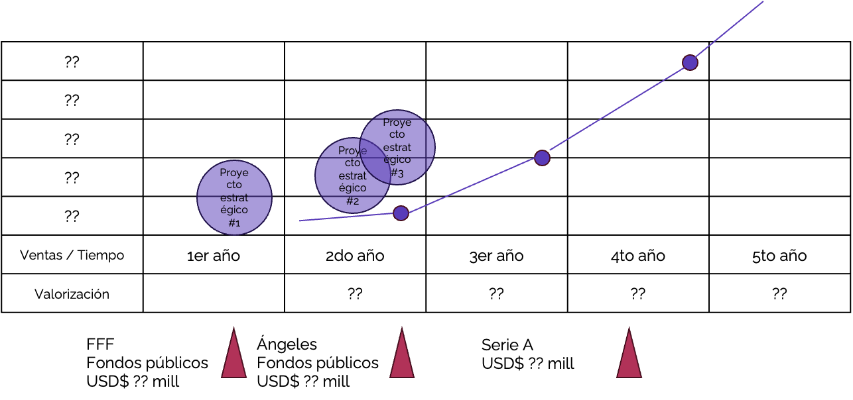
Guía de ejercicios
SOLUCIÓN EJERCICIO 8
3
Diseña una curva de financiamiento en 3 rondas (Seed, Serie A, Serie B).
4
Si un VC ofrece MMUS$1 con un cap table inicial de 1.000 acciones, construye el cap table post-inversión suponiendo 20% de equity entregado.
Accionista | Emisión inicial | % | Serie A | %
Fundador | 600 | 60% | 600 | 48%
Cofundador 1 | 200 | 20% | 200 | 16%
Cofundador 2 | 200 | 20% | 200 | 16%
Inversor 1 SA |  |  | 250 | 20%
TOTAL | 1.000 | 100% | 1.250 | 100%

Slide 15
Caso 12
Ronda de inversión y valorización.

Slide 16
Guía de ejercicios
EJERCICIO 12
Caso 12: Ronda de inversión y valorización.
Ud. Ha llevado adelante un emprendimiento tecnológico sofisticado, ha logrado vender maquinas mini – desaladoras para pueblos cercanos al mar, pero con déficit hídrico, cada planta en USD$ 500.000.- más un contrato de mantención –USD$ 100.000.- por año-, a 3 años.
En 4 años, sus ventas anuales se han elevado a los USD$ 3.600.000.- año, y estando ya en break even (y con la empresa estabilizada), ha ahorrado USD$ 400.000.- y su EBITDA es de un 30% es decir, alrededor de USD$ 1 millón, donde también ha cuidado seguir siendo considerada una empresa tecnológica y de innovación, por lo cual espera el mercado multiplique por 10 al valorar.
Sus asesores le dicen que la empresa debe ir más rápido, elevar las ventas al triple en 2 años; y que para aumentar esa velocidad debe hacer una ronda serie A, pues el nivel de ahorro esperado para los siguientes 2 años es de USD$ 1.500.000.- con lo cual faltaría capital para los proyectos estratégicos.
Los principales proyectos son: crecer en mercados internacionales USD$ 1.000.000.-; profundizar el I+D y sacar nuevas máquinas para nuevos segmentos, USD$ 2.000.000.-; crecimiento, digitalización y modernización de la estructura USD$ 500.000.-
El capital de trabajo de esta empresa –y como venden equipos-, lo calculan en 3 meses de ventas. Como se señalaba la empresa esta estabilizada y eso implica que tienen el capital de trabajo (que no es ahorro).
No quieren tomar deuda.
Basado en un caso real.
¿Cuál es el requerimiento de capital para la serie A?
¿Cuál es la valorización pre money? ¿Cuánto porcentaje de la empresa es el aumento de capital?
¿Qué valorización se espera lograr al año 2?
¿Qué perfil de inversionista - piensa Ud.- que es más adecuado para la empresa?

Slide 17
Guía de ejercicios
SOLUCIÓN EJERCICIO 12
1
¿Cuál es el requerimiento de capital para la serie A?
2
¿Cuál es la valorización pre money? ¿Cuánto porcentaje de la empresa es el aumento de capital?
Calculamos el requerimiento de capital como:
Concepto | Cálculo
+ Déficit o Ahorro de la operación anual | USD$ 400.000.- + USD$ 1.500.000.- USD$ 1.900.000.-
+ Proyectos estratégicos | USD$ 1.000.000.- + USD$ 2.000.000.- + USD$ 500.000.- USD$ 3.500.000.-
+ Capital de trabajo final – inicial | USD$ 3.600.000.- / 4 Capital de trabajo inicial USD$ 900.000.- Ventas a 2 años = USD$ 3.600.000.- * 3 USD$ 10.800.000.- Multiplicador (3 meses) o dividir por 4 Capital de trabajo final USD$ 2.700.000.- Inversión en capital de trabajo USD$ 2.700.000.- - USD$ 900.000.- USD$ 1.800.000.-
Total a la Serie A | + USD$ 3.500.000.- + USD$ 1.800.000.- - USD$ 1.900.000.- (USD$ 400.000 inversión socios) USD$ 3.400.000.-
La valorización de la empresa por múltiplo de EBIDTA es de:
USD$ 1.000.000.- * 10 = USD$ 10.000.000.-
Si el aumento de capital es por USD$ 3.400.000.- + USD$ 400.000.- (socios)
USD$ 3.800.000.-
Post money es USD$ 13.800.000.- donde el aumento es por el 27,54%
Concurren al aumento Serie A:
Externos por USD$ 3.400.000.- 24,64%
Socios por USD$ 400.000.- 2,9%

Slide 18
Guía de ejercicios
SOLUCIÓN EJERCICIO 12
3
¿Qué valorización se espera lograr al año 2? ¿Cuánto vale la participación de los socios iniciales?
4
¿Qué perfil de inversionista - piensa Ud.- que es más adecuado para la empresa?
La valorización de la empresa por múltiplo de EBIDTA es de:
Ventas esperadas USD$ 10.800.000.-
EBIDTA empresa 30%
EBIDTA esperado USD$ 3.240.-
Valorización por múltiplo USD$ 3.240.000.- * 10 = USD$ 32.400.000.-
Socios iniciales con acciones por el 75,36%
Valor acciones socios iniciales USD$ 24.416.640.-
El posible socio inversor es relevante de acuerdo a los desafíos, los principales son: multiplicar las ventas por 3, salir a mercados internacionales, lograr un I+D exitoso. De acuerdo con esto, los perfiles más adecuados serian:
VC
De crecimiento internacional
Si existe un VC de crecimiento con buen récord de empresas similares, contacto internacional, buenos directores con experiencia en el rubro y contactos o red en I+D.
Corporate venture con expansión regional
Una empresa grande, global, con excelentes canales de distribución, y activa con sus inversiones. Cuidado de caer en un CV aislado y no conectado a las capacidades centrales.
Empresa de ingeniería y equipos con presencia regional
Una empresa grande local, que se ha ido expandiendo, tiene buenos fundamentos y es complementaria. Que esta sea una inversión importante, y tenga incentivos para crecer juntos y cruzados (intercambiar acciones).

